Slide 1
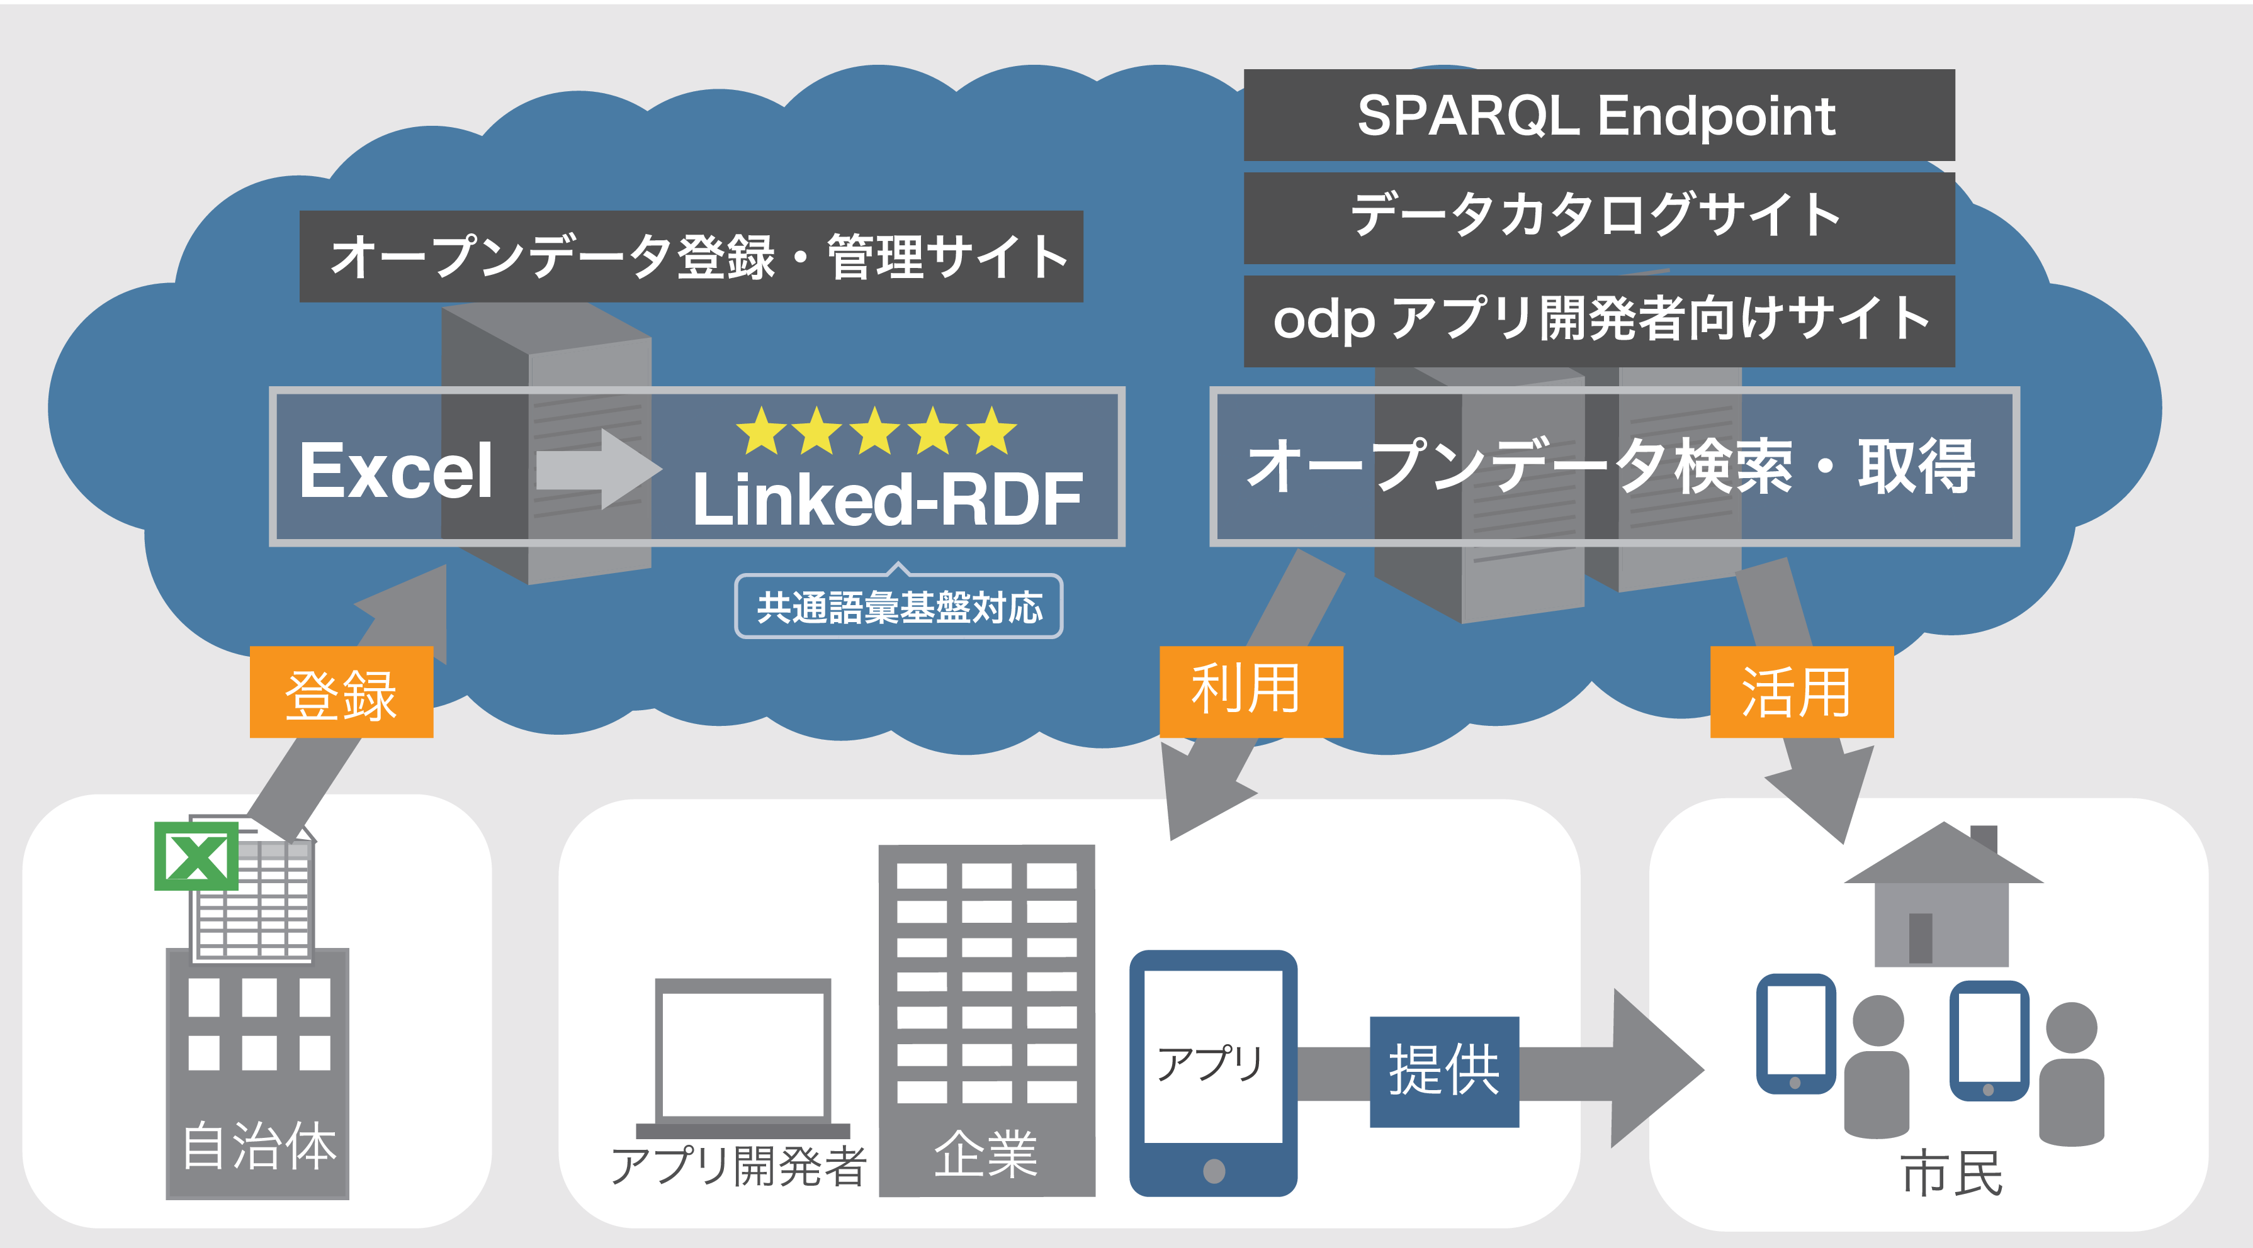


最高水準5つ星オープンデータを簡単に公開
令和２年３月２日版
オープンデータプラットフォーム(odp)
オープンデータ
支援ツール
By 株式会社 B Inc.
地域住民に役立つサービス開発の活性化を図り、より豊かな社会の実現を目指すため、各自治体が所有するデータを簡単に5つ星オープンデータ化して公開できるASPサービス「オープンデータプラットフォーム」(odp)を提供しています。
odpでは、データを入力したExcelファイルをオープンデータ登録・管理サイトにアップロードするだけで、5つ星オープンデータ（Linked-RDF）に変換して公開することができます。
また、公開したデータを検索・取得しやすくするために、SPARQL Endpointやデータカタログサイトをご用意しています。
提供開始
2014年から
主な利用者
地方公共団体
紹介URL
https://odp.jig.jp/
アピールポイント
ASPサービスなのでサーバを持つ必要なし
Excelだけで簡単に5つ星オープンデータ化
公開したデータはodp対応のアプリですぐ使える
無料で避難所データを登録・公開できる
※SPARQL Endpoint
https://sparql.odp.jig.jp/sparql.html
※データカタログサイト
https://ckan.odp.jig.jp/
※odpアプリ開発者向けサイト
http://developer.odp.jig.jp/

Slide 2
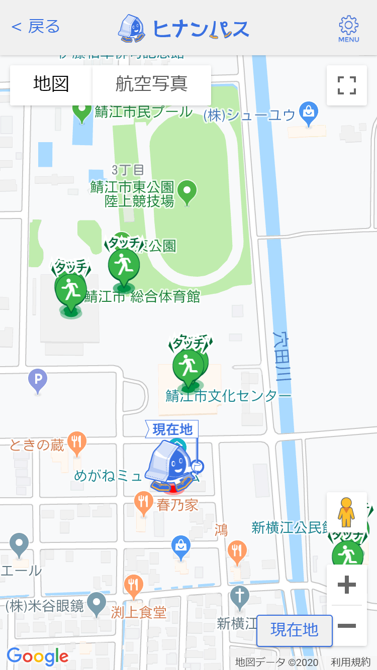
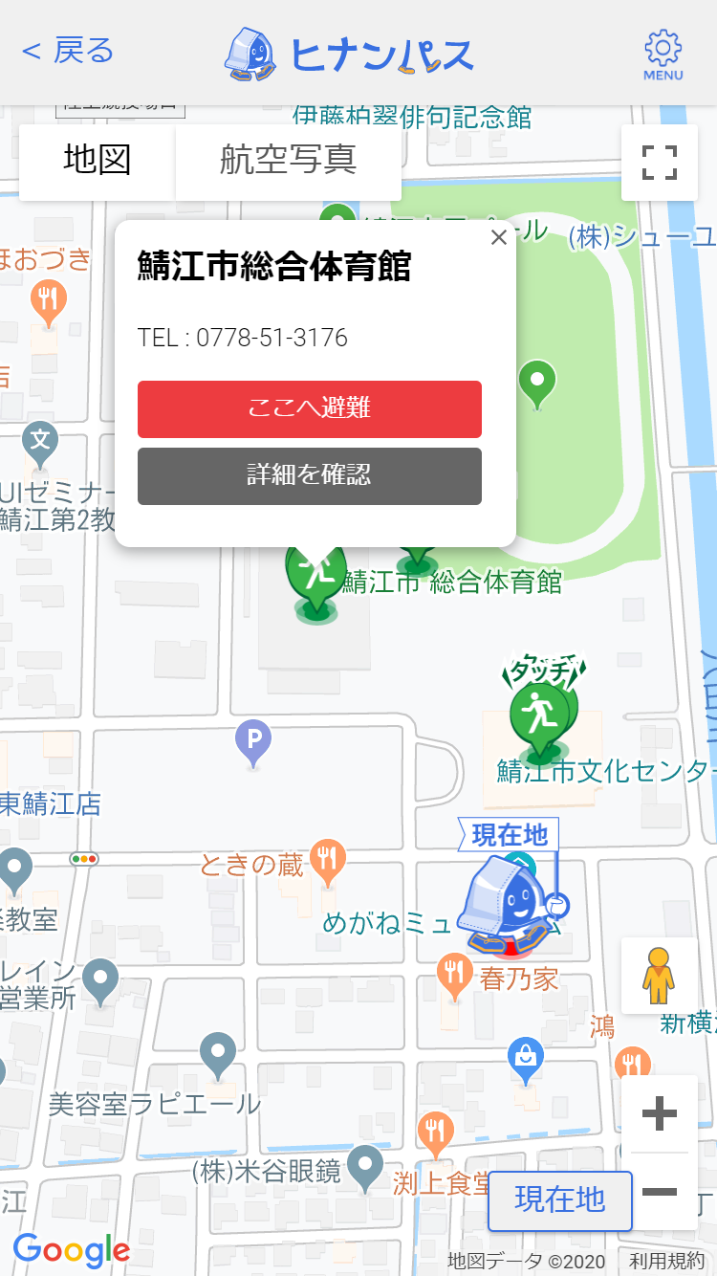
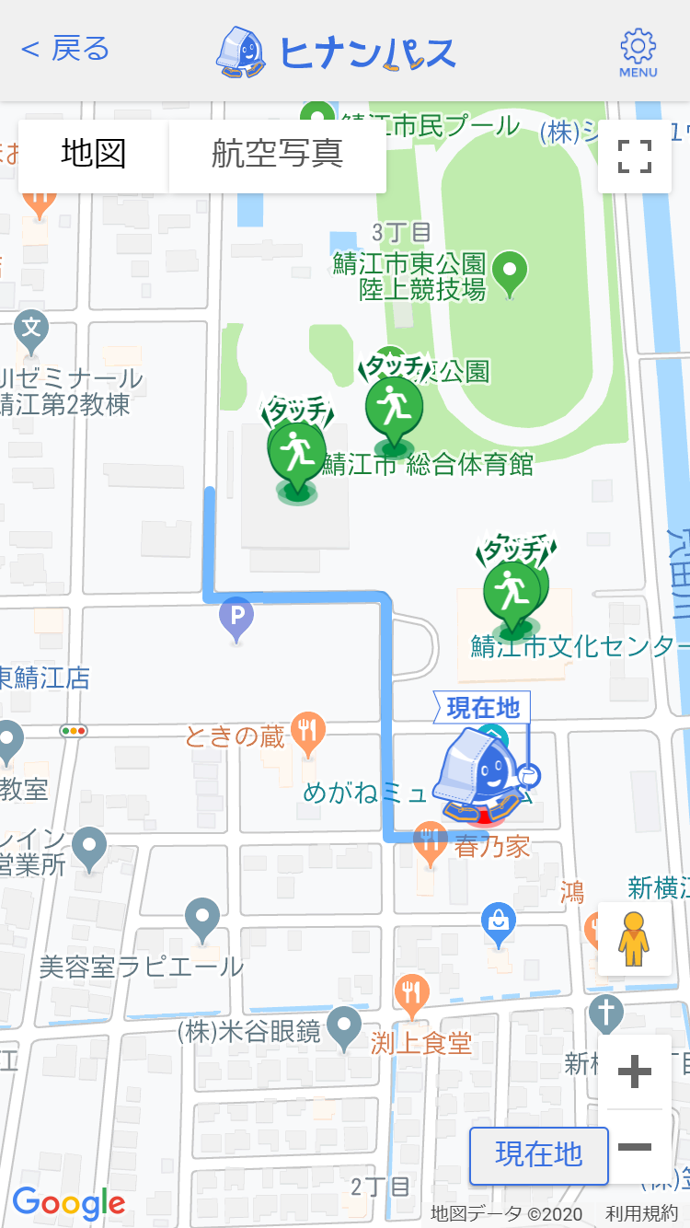
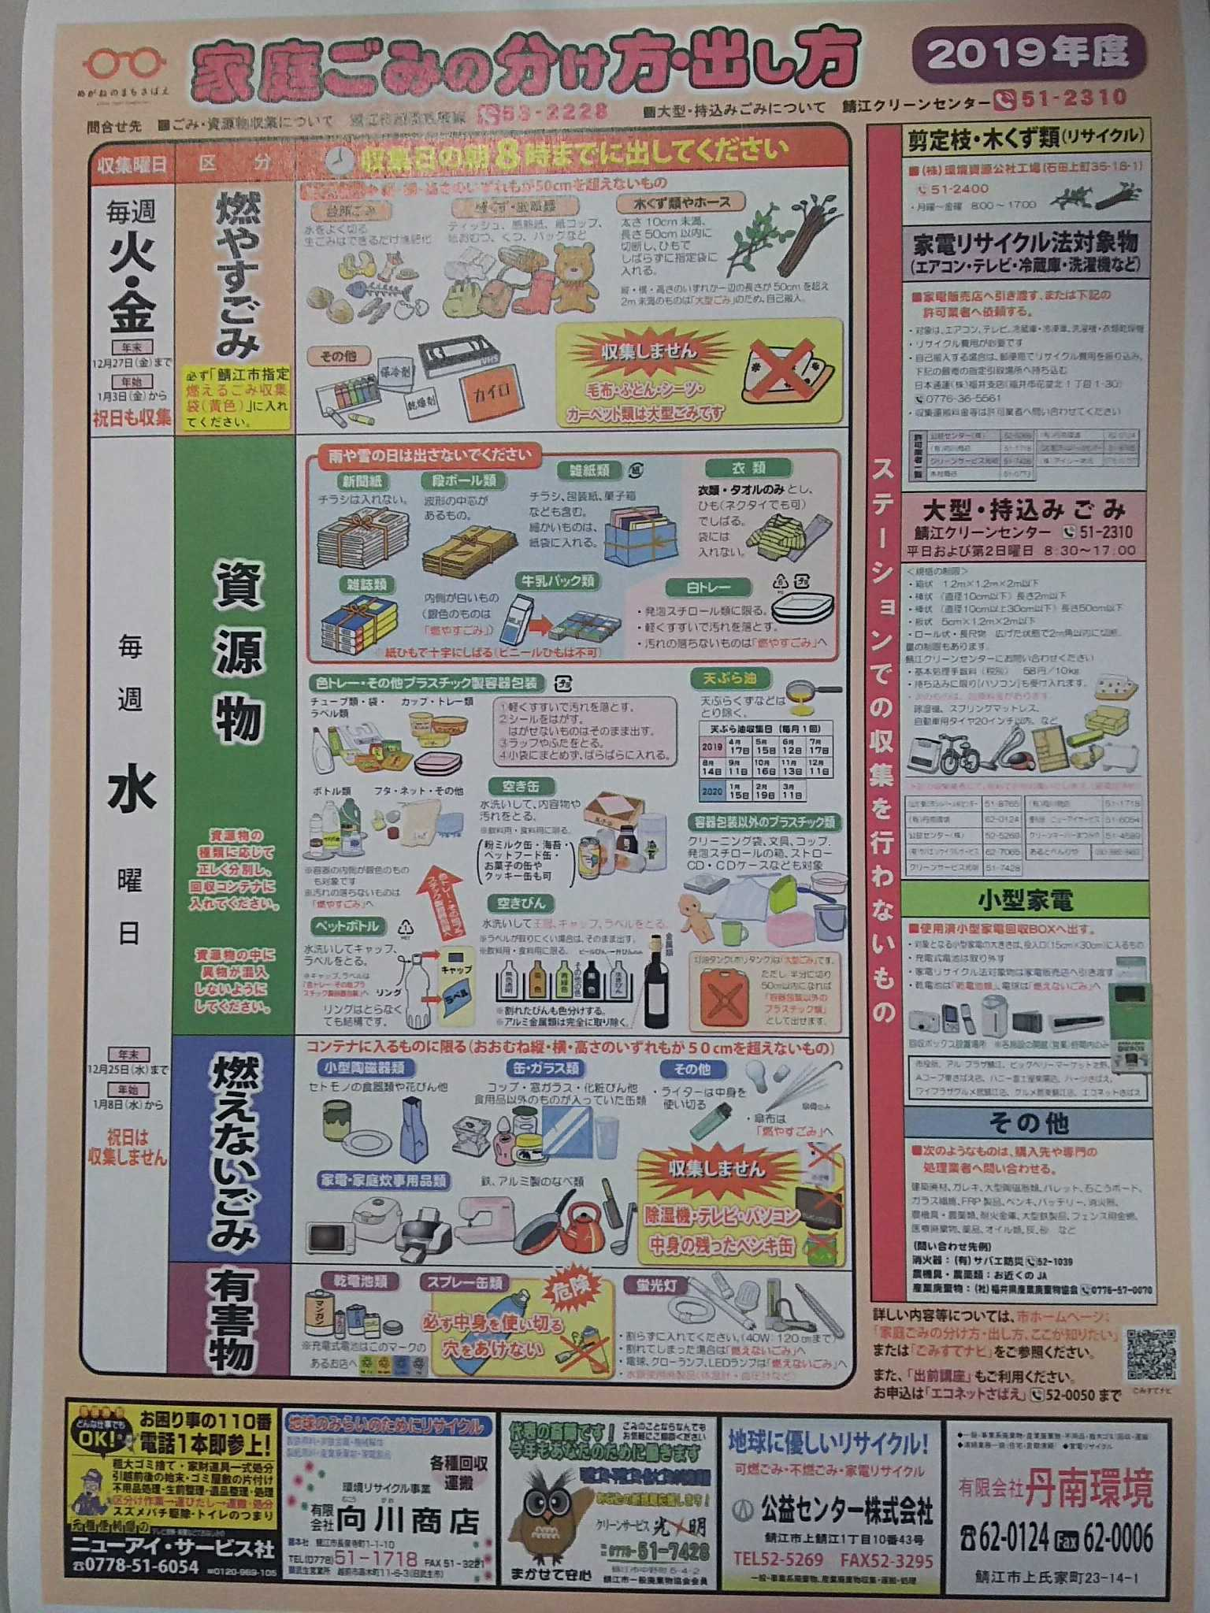
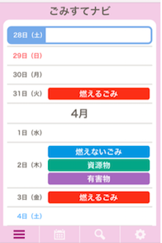
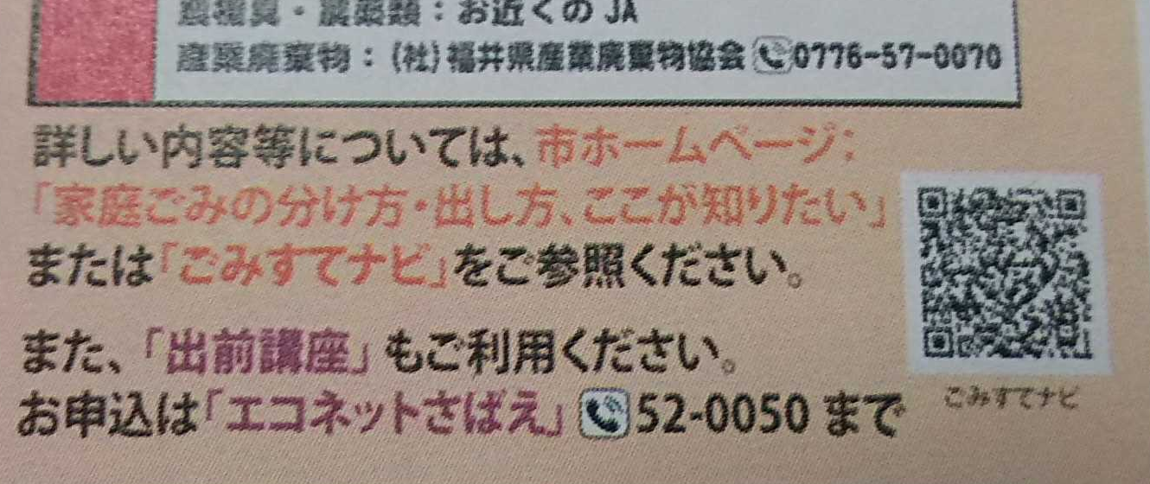
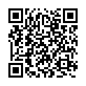
最高水準5つ星オープンデータを簡単に公開
令和２年３月２日版
オープンデータプラットフォーム(odp)
オープンデータ
支援ツール
By 株式会社 B Inc.
導入事例
福井県鯖江市、静岡県三島市、東京都新宿区、東京都品川区
避難所や家庭ごみの収集日・分類のオープンデータを公開し、アプリで案内
■ヒナンパス https://odp.jig.jp/hinanpass/
■ごみすてナビ http://odp.jig.jp/gomisute/
下記URLでodp対応アプリを掲載しています。
※5つ星オープンデータ対応アプリ： https://odp.jig.jp/app_list/

